Slide 1
Margen y régimen de la actividad de distribución mayorista
PROYECTO DE RESOLUCIÓN 704 002 Y 003 DE 2022
AUDIENCIA PÚBLICA
19 DE Abril 2023
Cali, Valle del Cauca

Slide 2
Agenda
1. Marco legal de combustibles líquidos
2. Proceso de publicación de resoluciones CREG
3. Contexto General
4. Régimen mayorista
5. Margen mayorista
6. Cronograma
7. Preguntas

Slide 3
Agenda
1. Marco legal de combustibles líquidos

Slide 4
MARCO LEGAL

Slide 5
Agenda
2. Proceso de publicación de resoluciones CREG

Slide 6
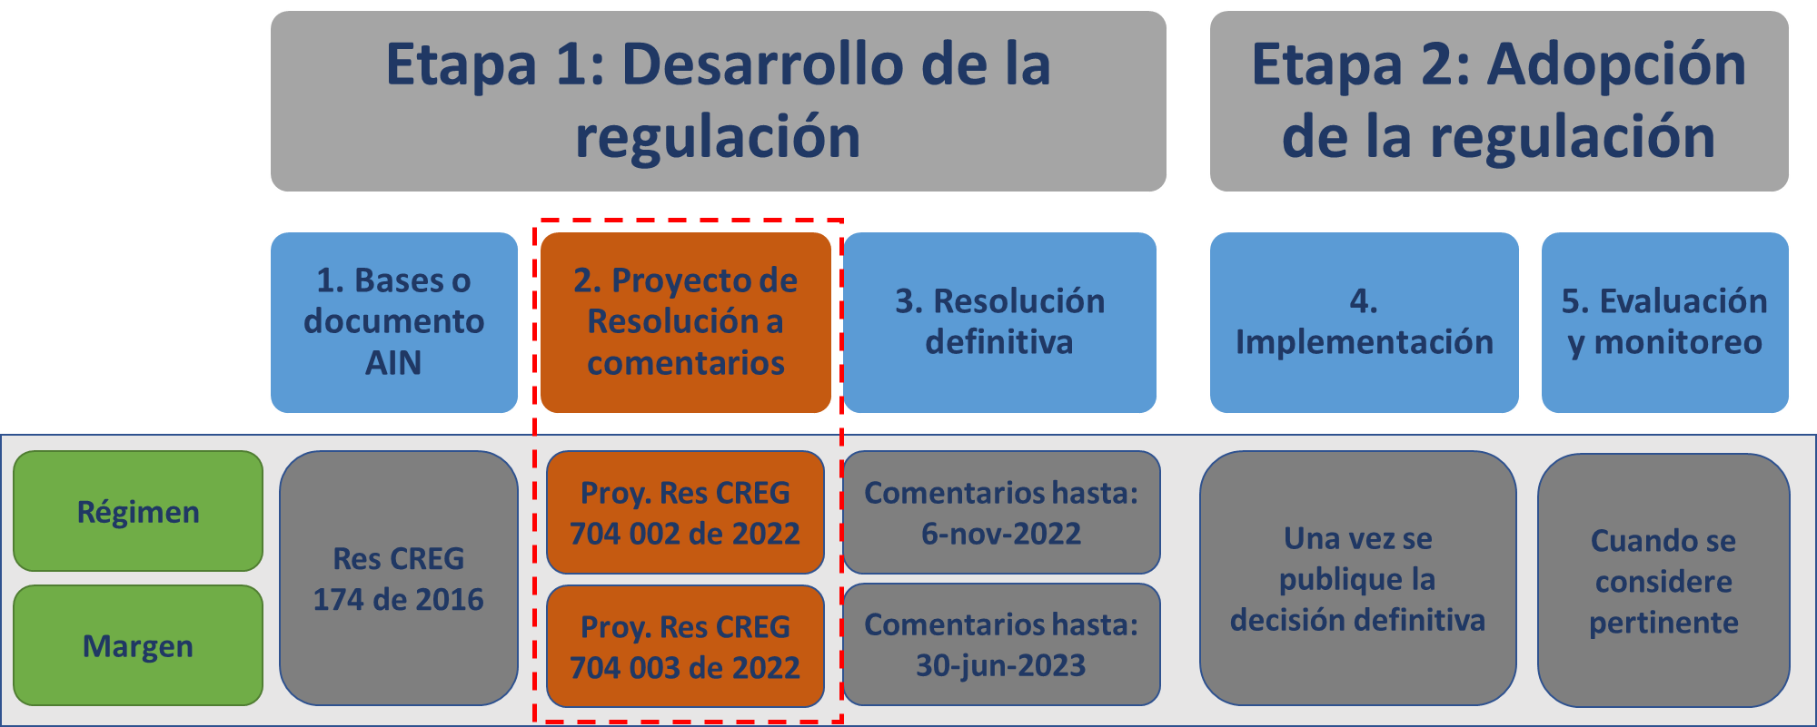
ETAPAS

Slide 7
Agenda
3. Contexto General

Slide 8
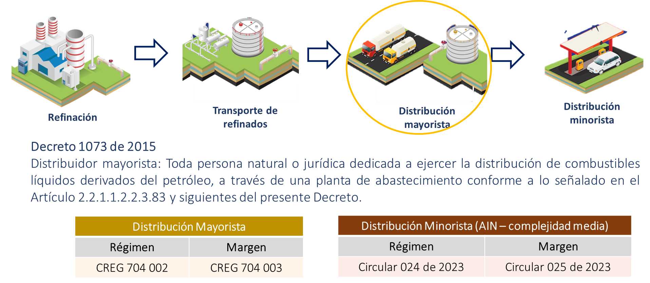
CADENA DE ABASTECIMIENTO

Slide 9
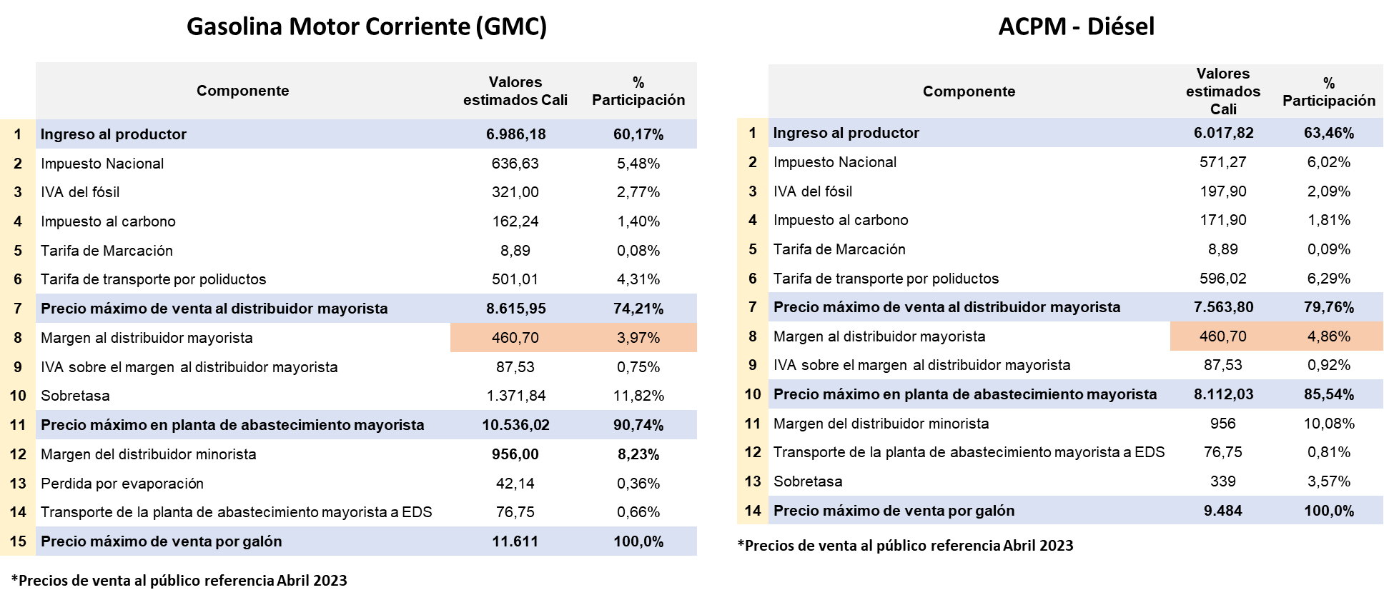
ESTRUCTURA DE PRECIOS

Slide 10
EVOLUCIÓN MARGEN Y EL RÉGIMEN

Slide 11
EVOLUCIÓN MARGEN Y EL RÉGIMEN

Slide 12
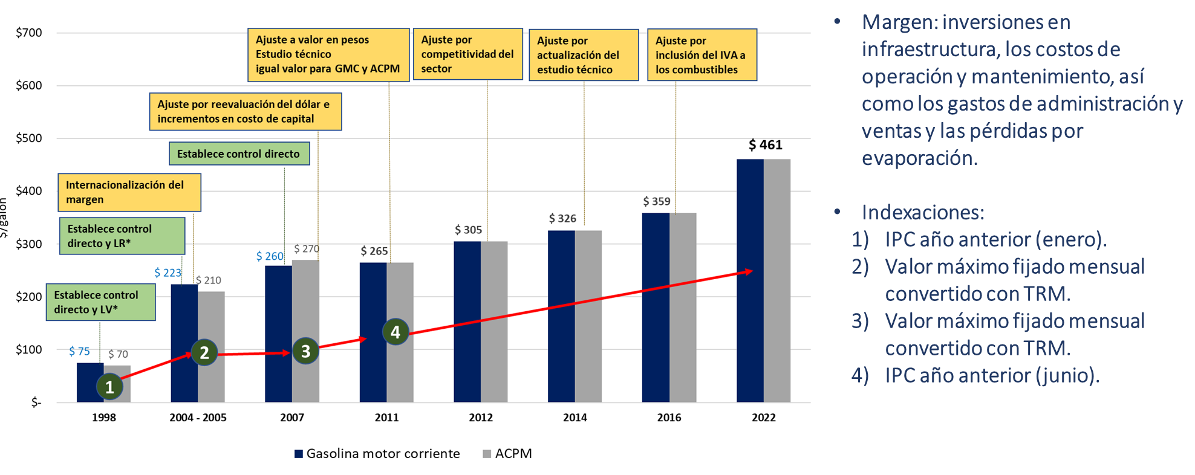
EVOLUCIÓN MARGEN Y EL RÉGIMEN

Slide 13
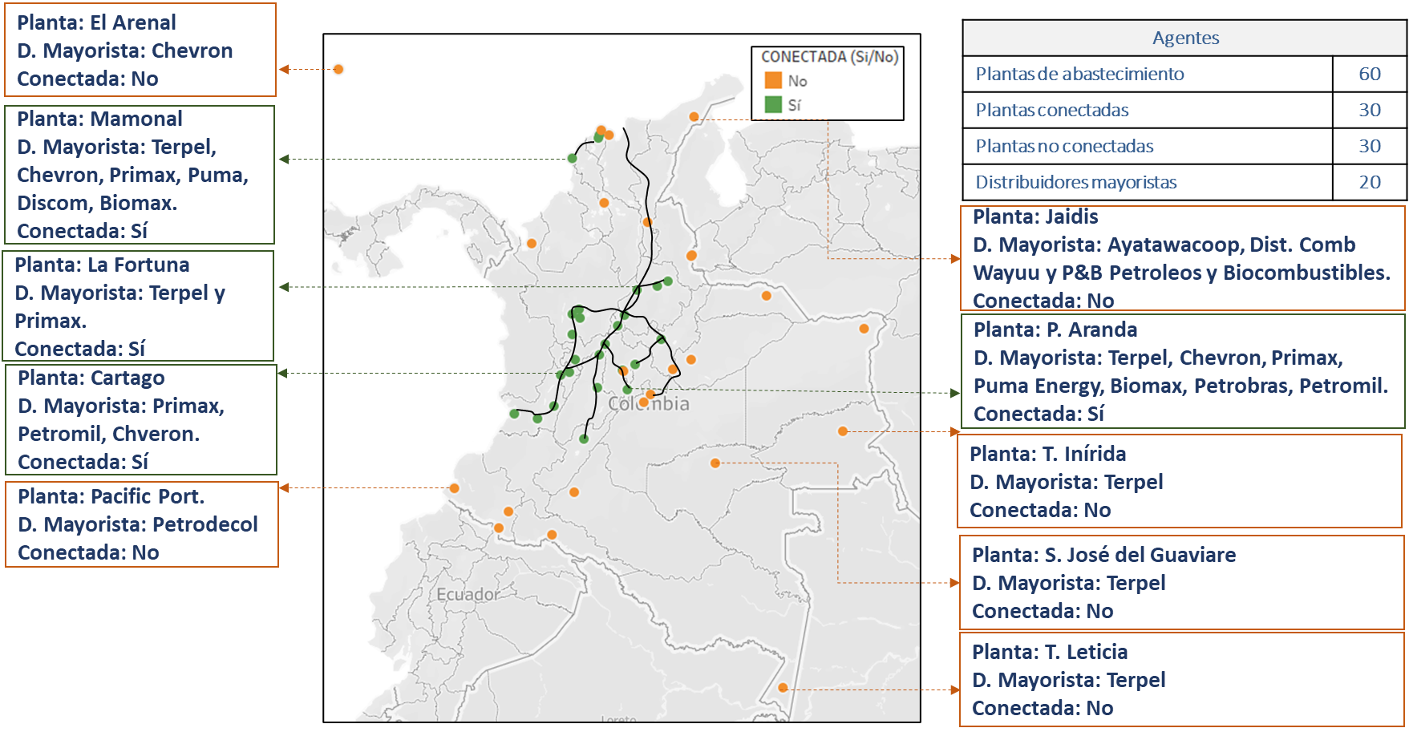
CIFRAS

Slide 14
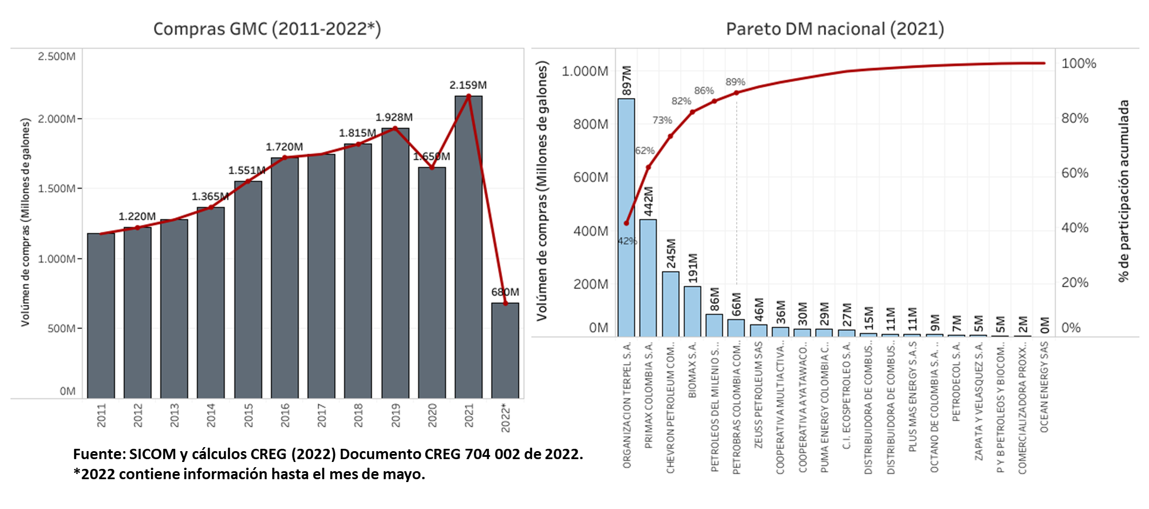
CIFRAS

Slide 15
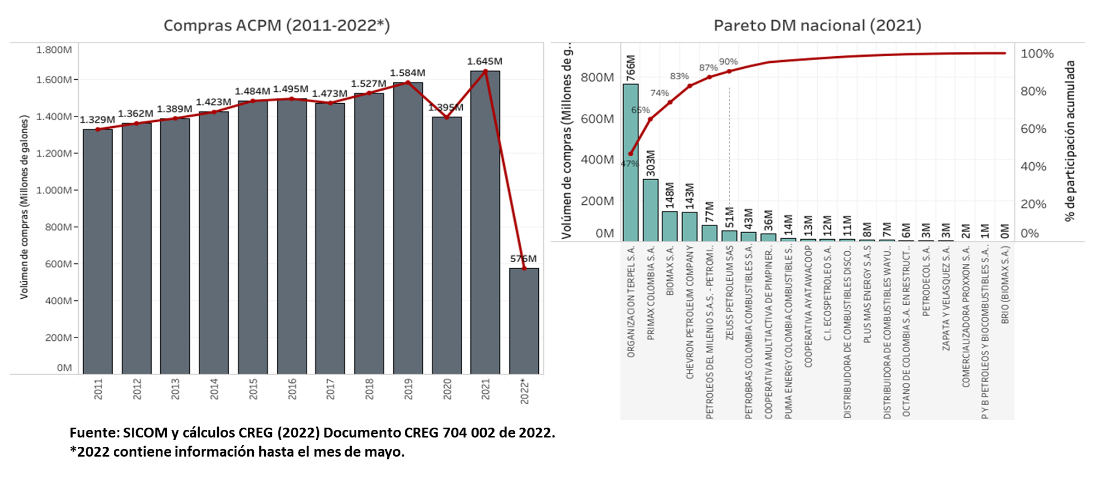
CIFRAS

Slide 16
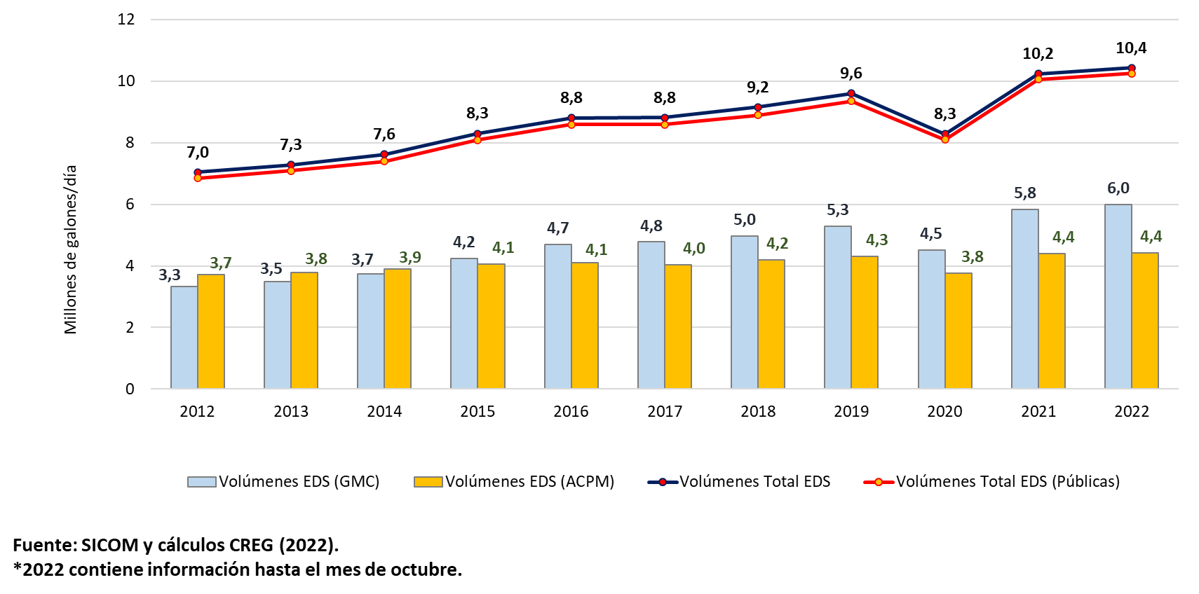
CIFRAS

Slide 17
Agenda
4. Régimen mayorista

Slide 18
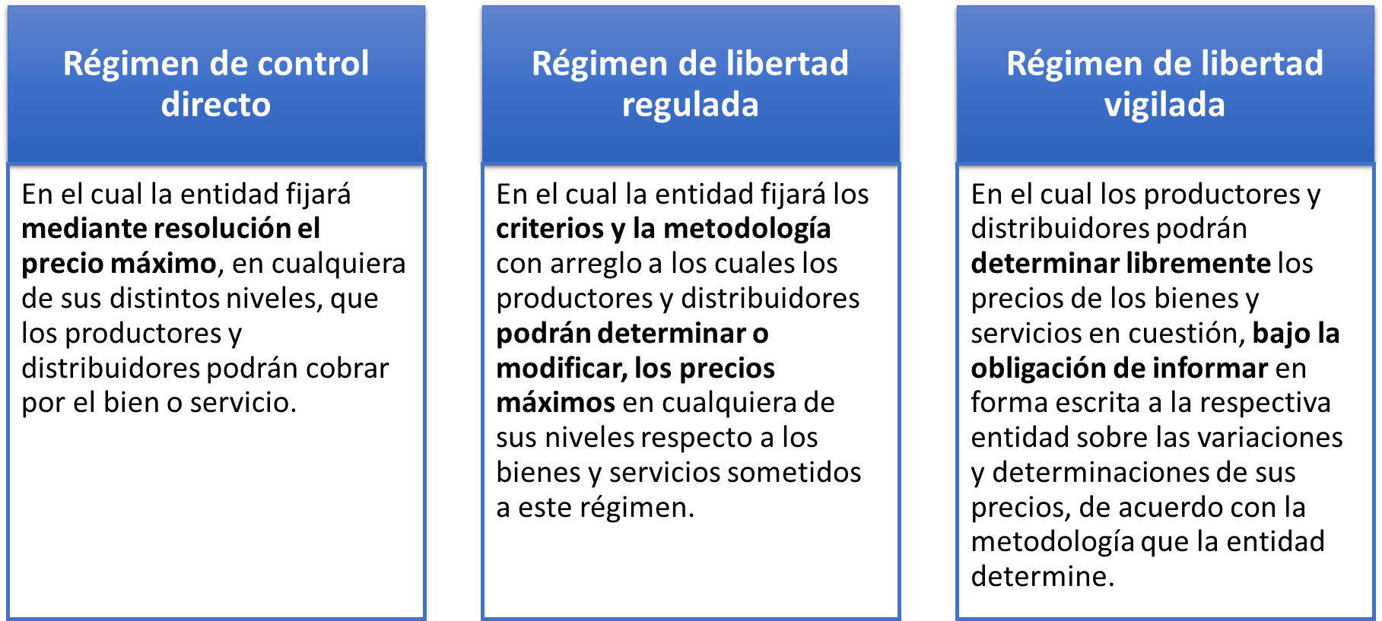
POSIBLE RÉGIMEN

Slide 19
METODOLOGÍA

Slide 20
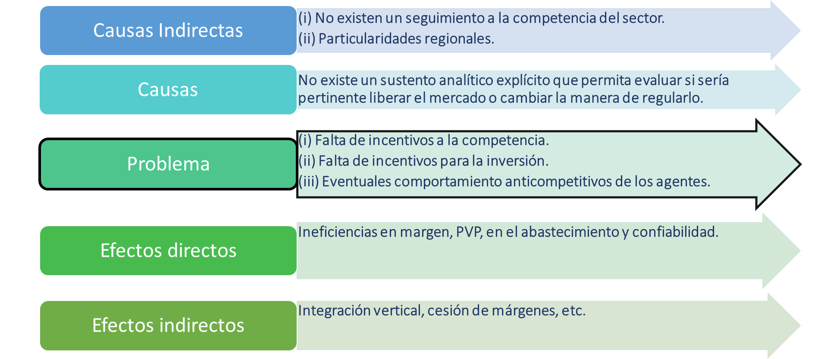
ÁRBOL DE PROBLEMAS

Slide 21
ÁRBOL DE OBJETIVOS

Slide 22
METODOLOGÍA

Slide 23
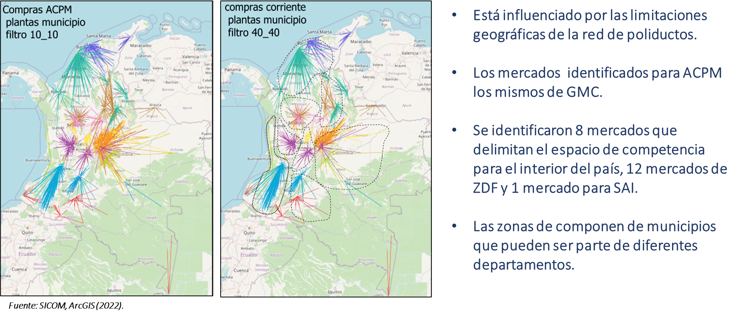
IDENTIFICAR MERCADOS

Slide 24
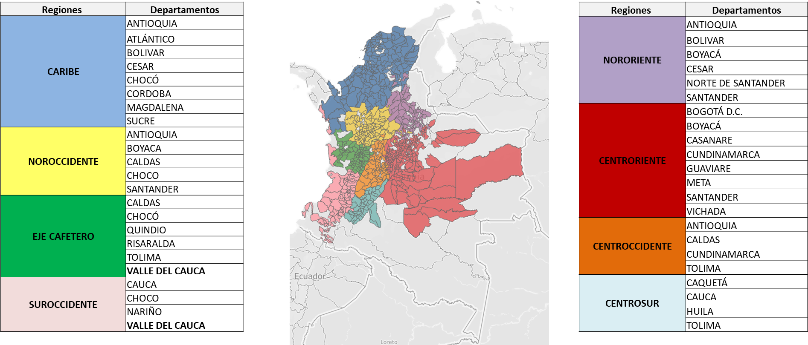
MERCADOS INTERIOR

Slide 25
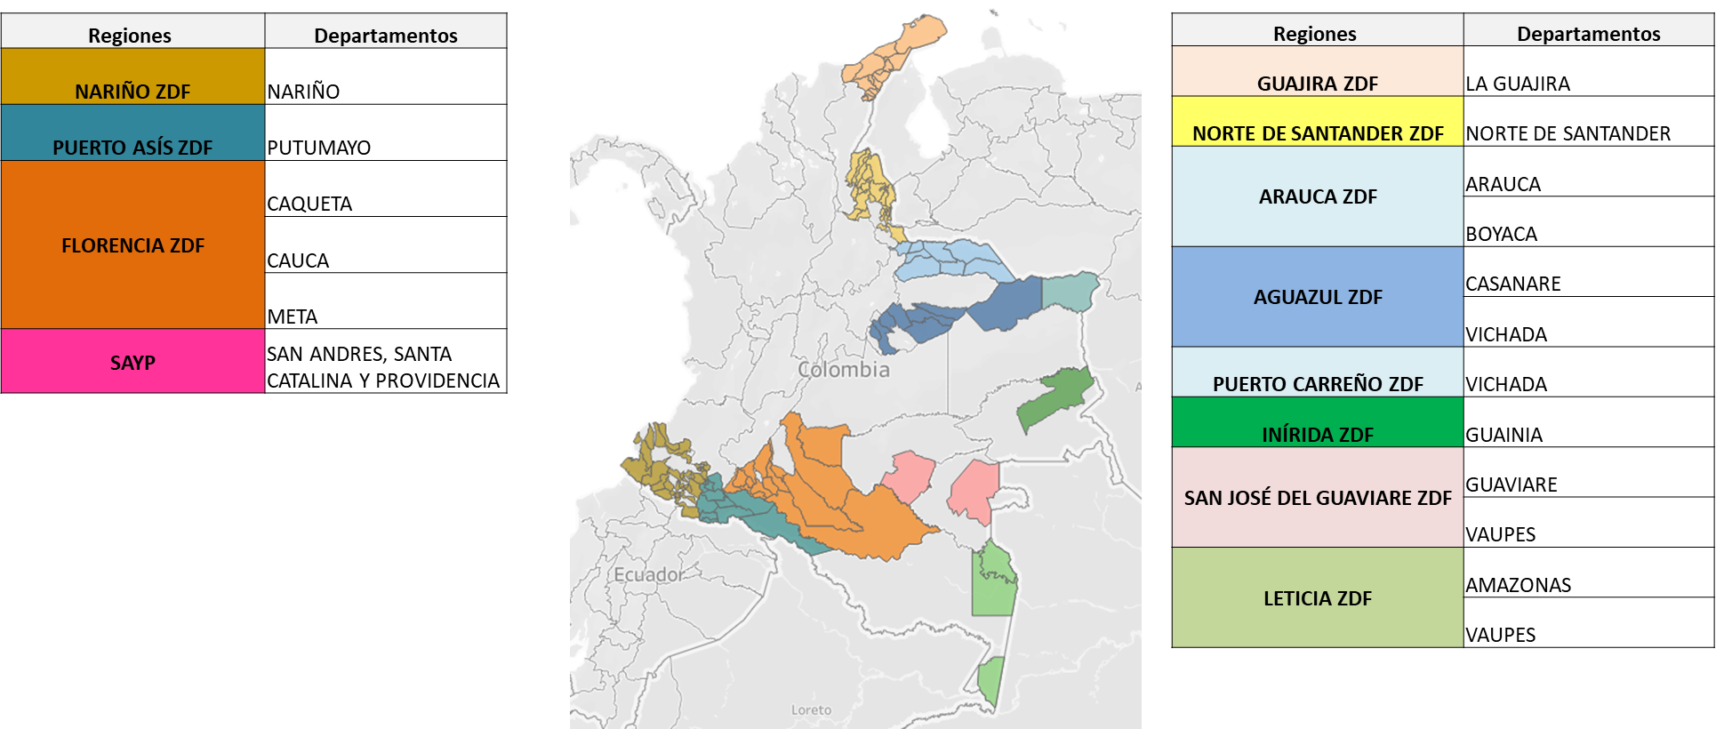
MERCADOS ZDF Y SAYP

Slide 26
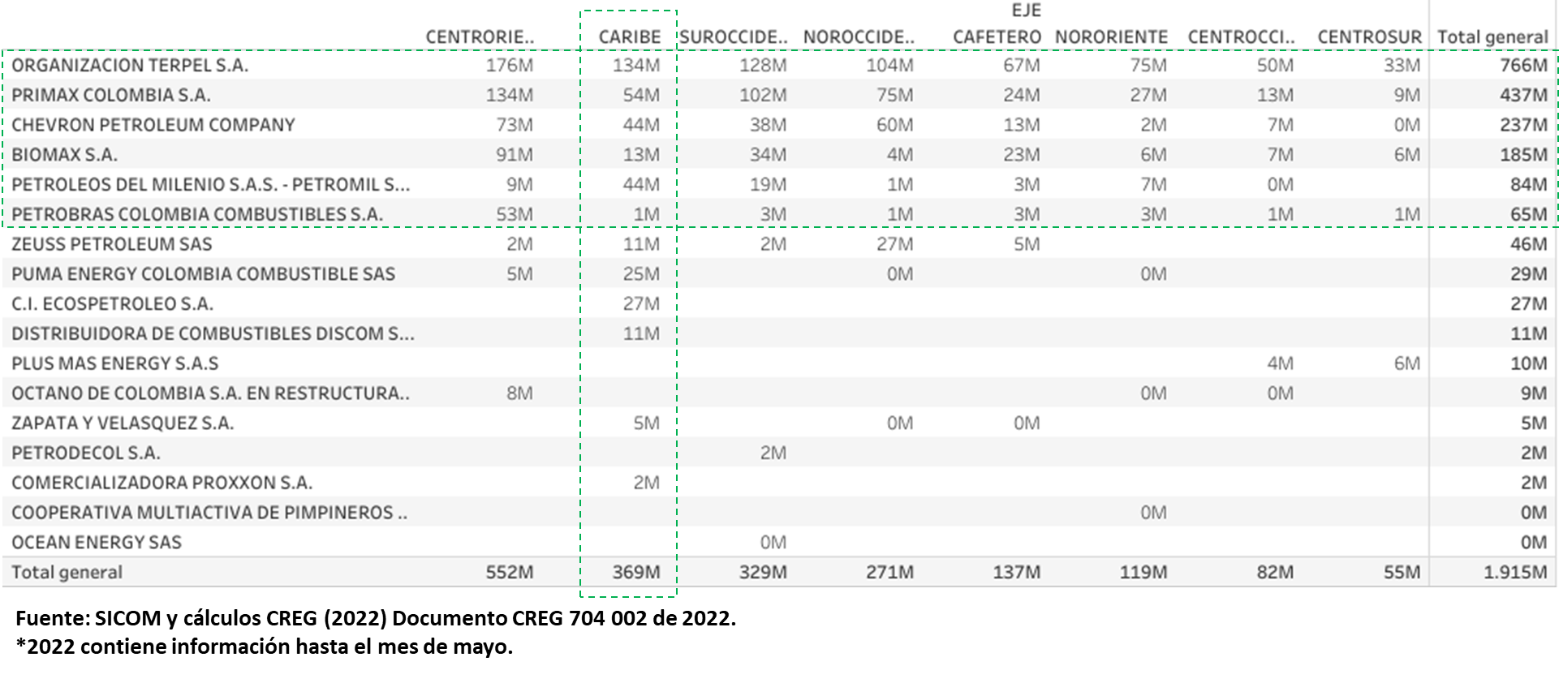
MERCADOS GMC - 2021

Slide 27
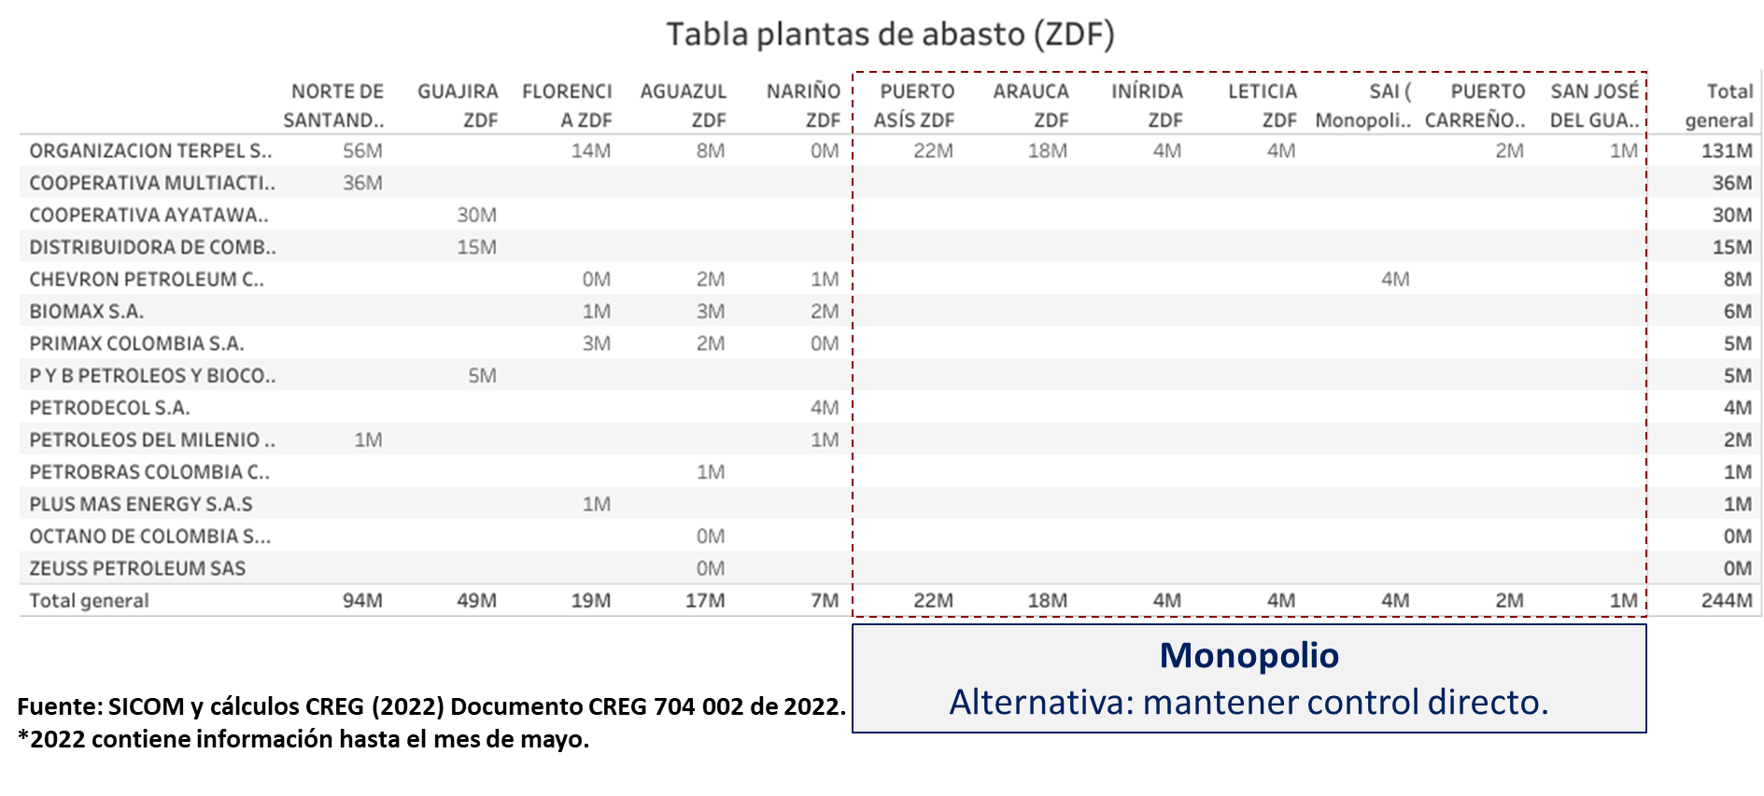
MERCADOS GMC (ZDF) - 2021

Slide 28
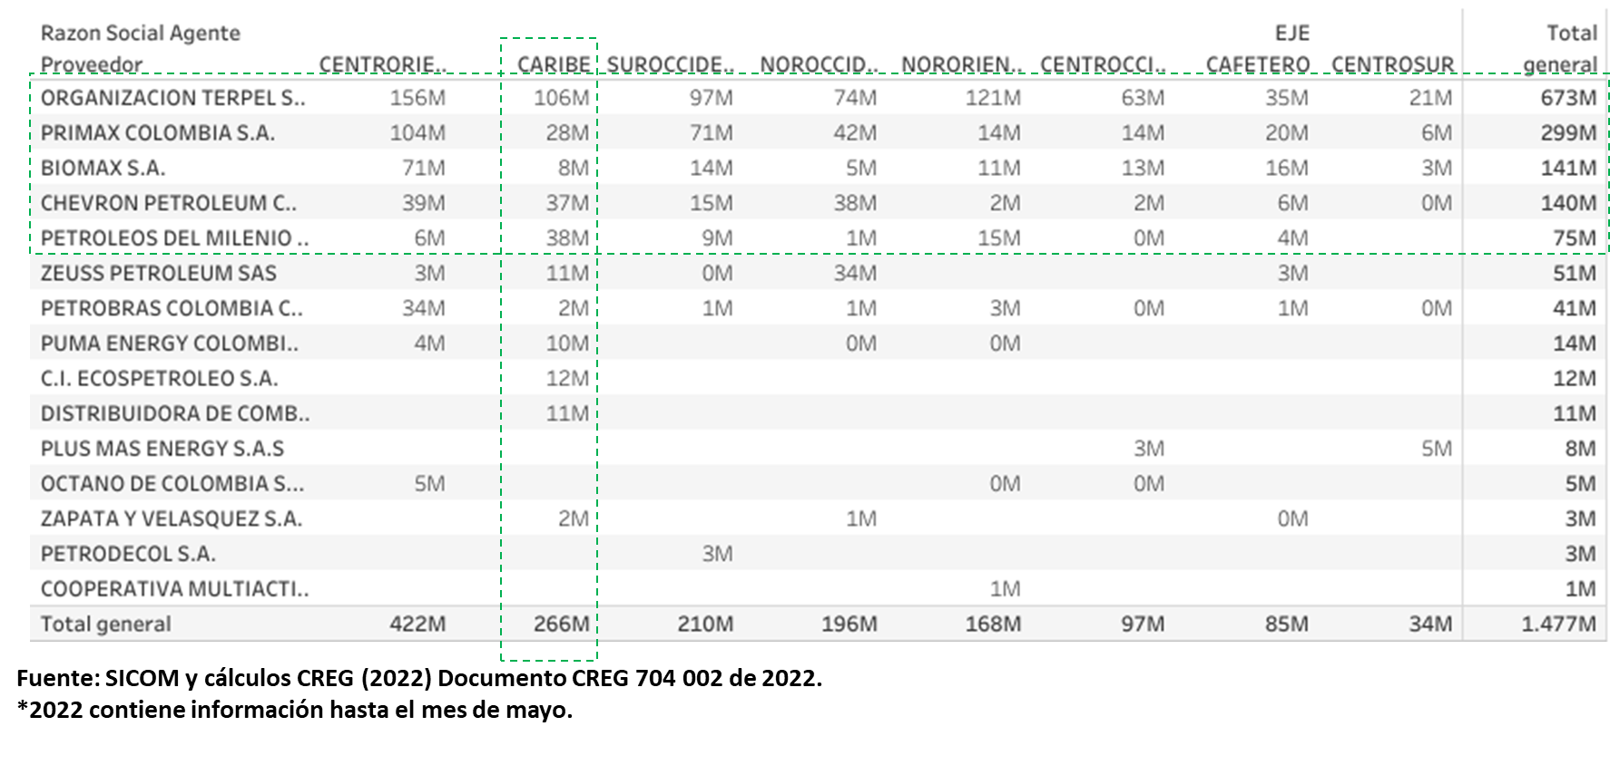
MERCADOS ACPM - 2021

Slide 29
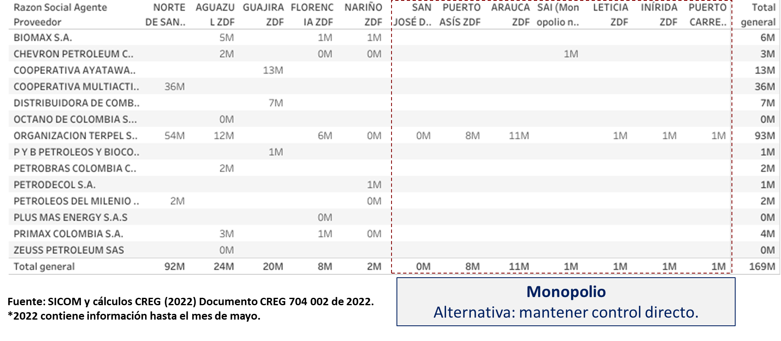
MERCADOS ACPM (ZDF) - 2021

Slide 30
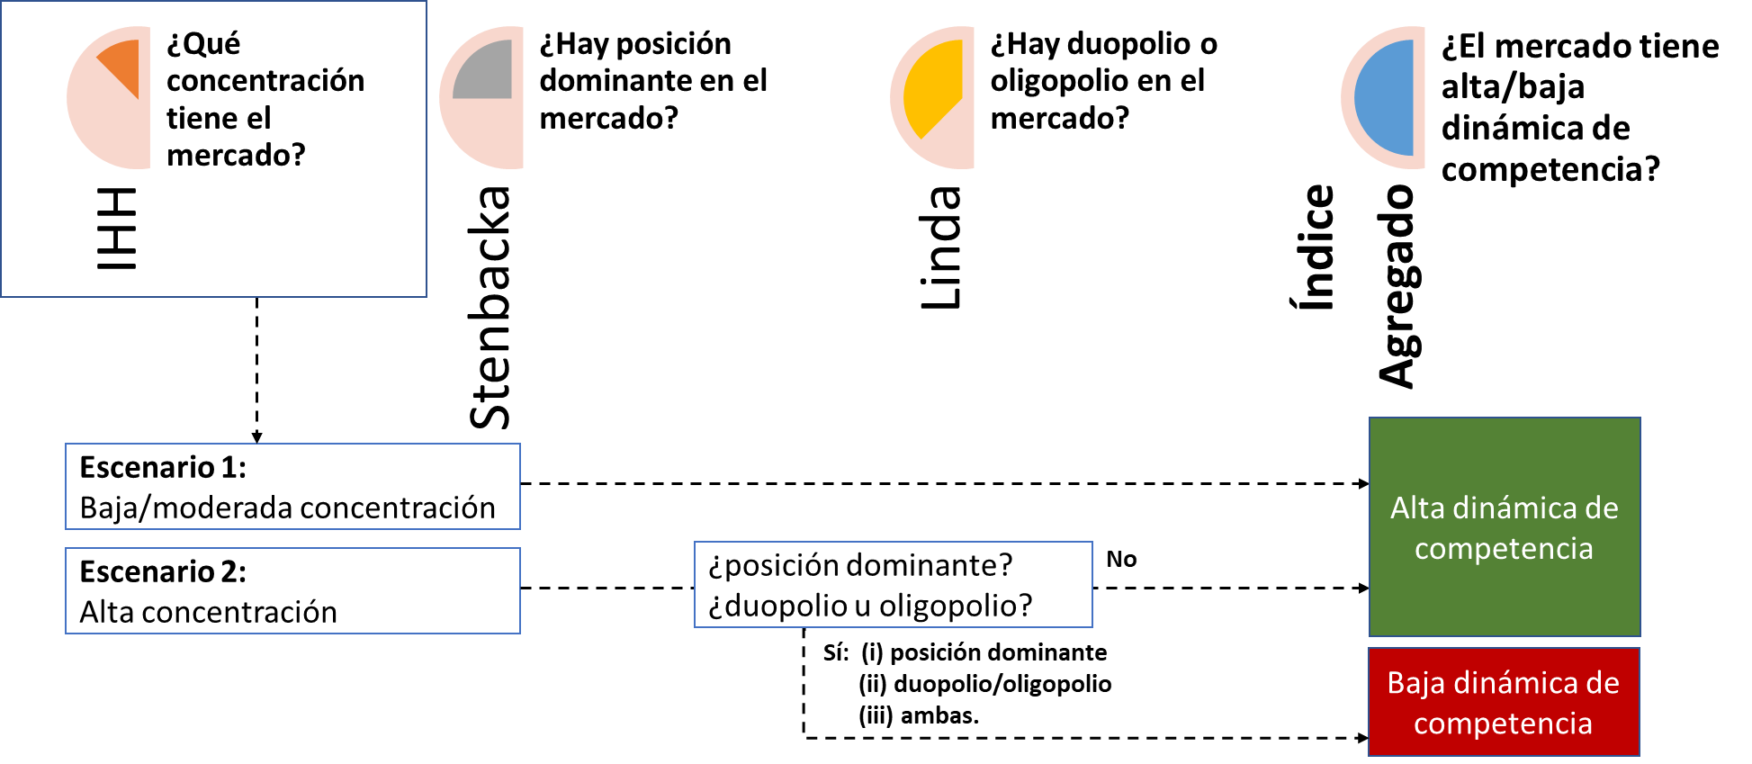
ANÁLISIS DE COMPETENCIA

Slide 31
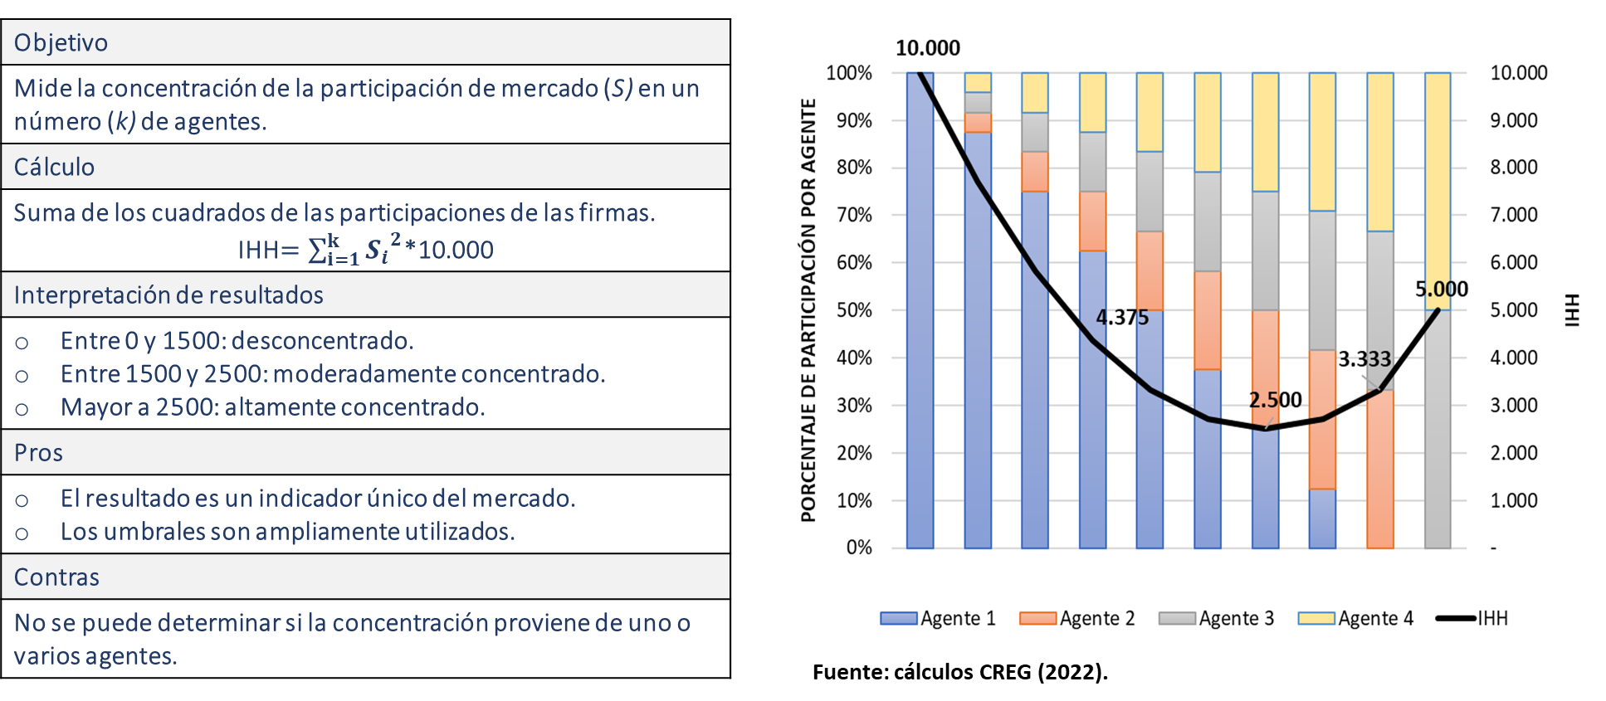
ÍNDICE IHH

Slide 32
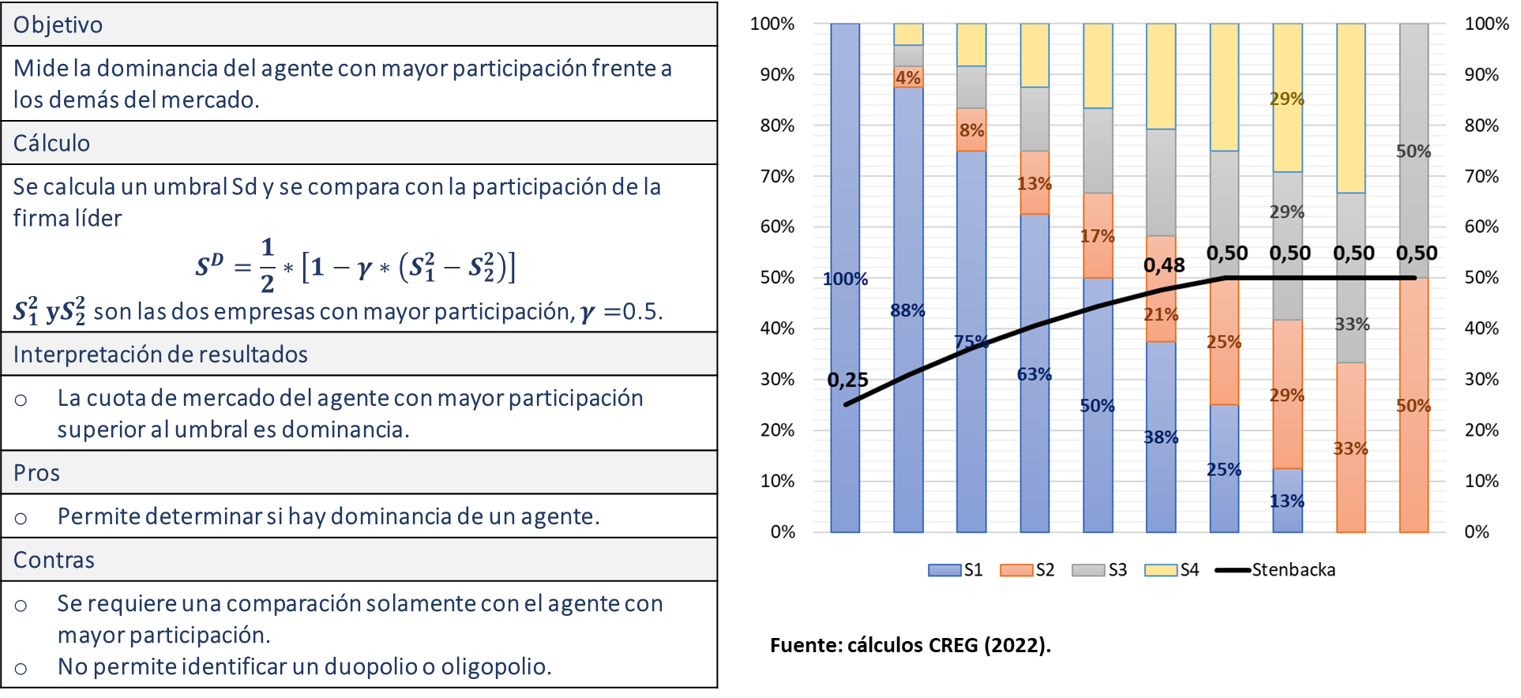
ÍNDICE STENBACKA

Slide 33
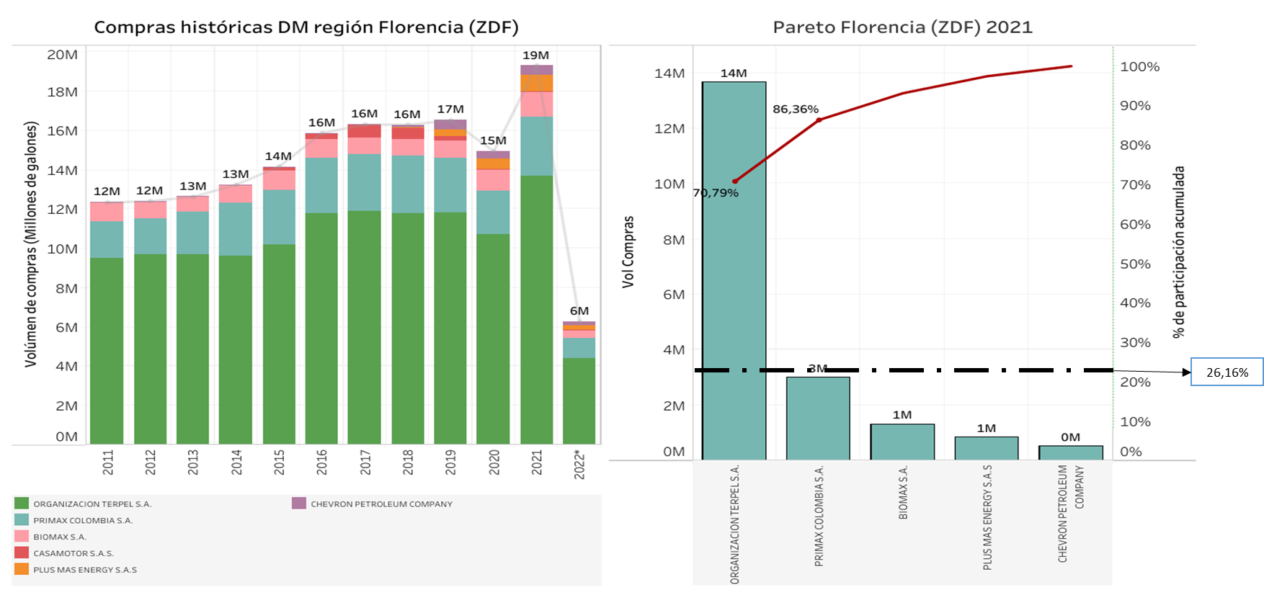
ÍNDICE STENBACKA

Slide 34
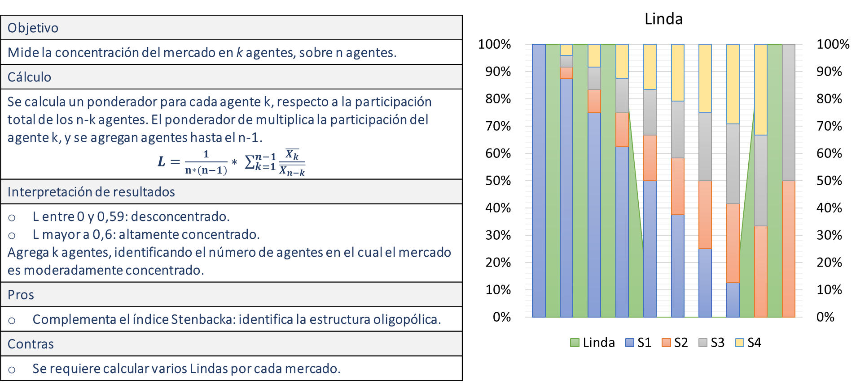
ÍNDICE LINDA

Slide 35
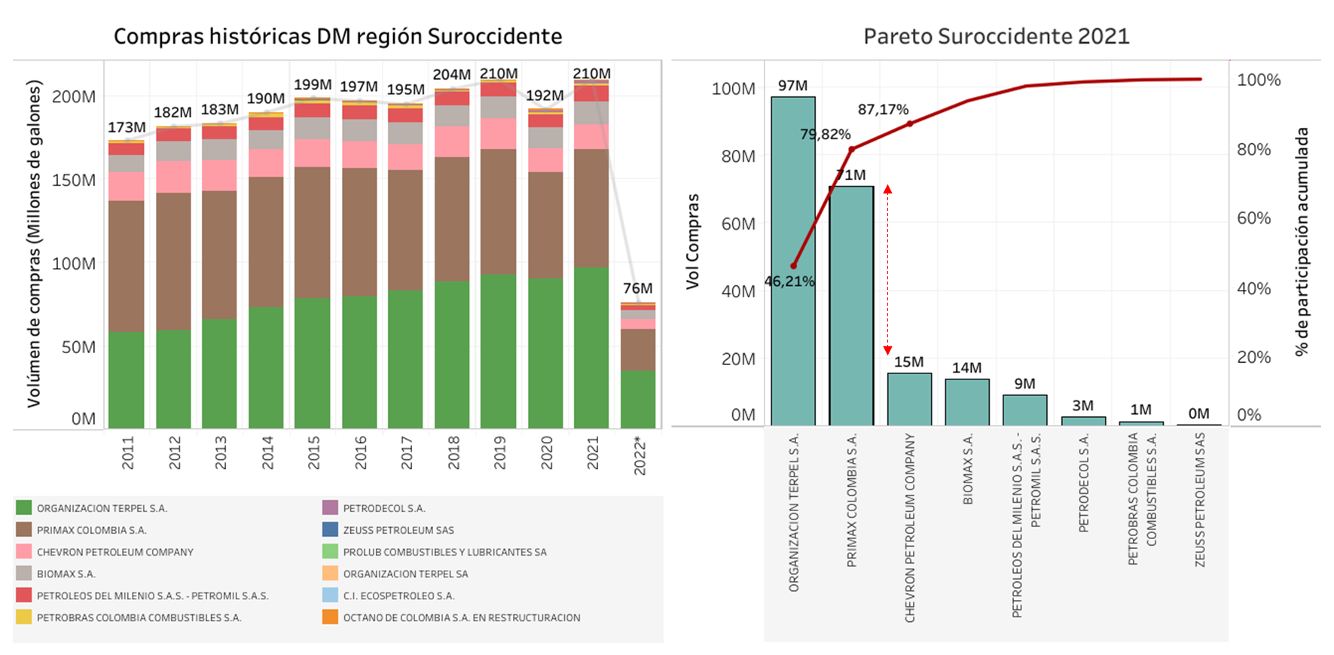
ÍNDICE LINDA

Slide 36
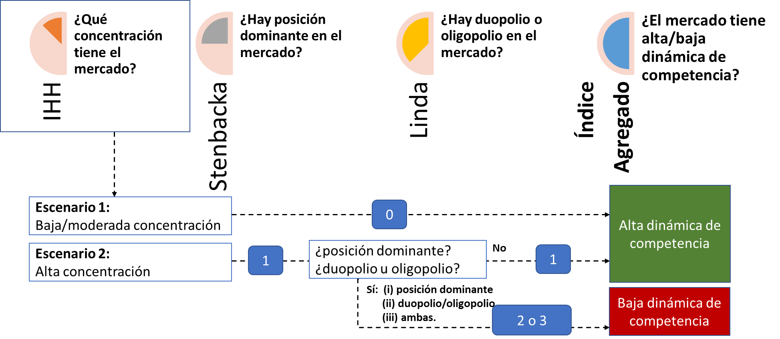
ÍNDICE AGREGADO

Slide 37
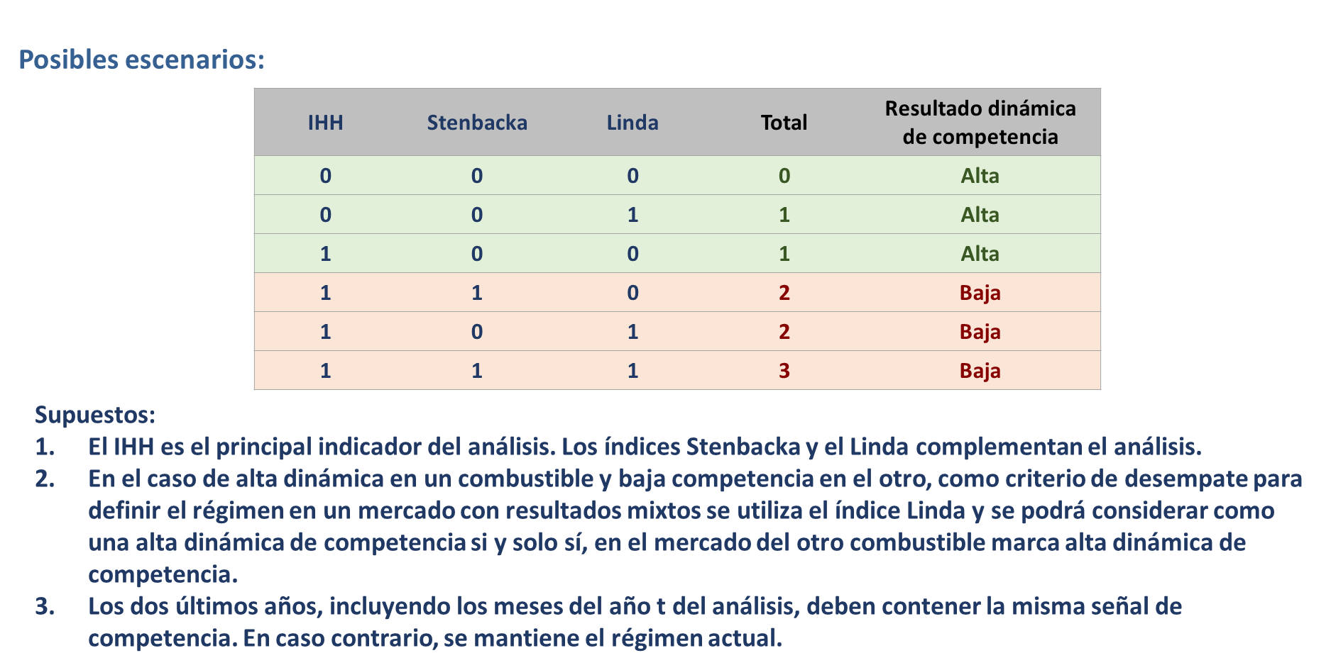
ÍNDICE AGREGADO Y PARTICULARIDADES

Slide 38
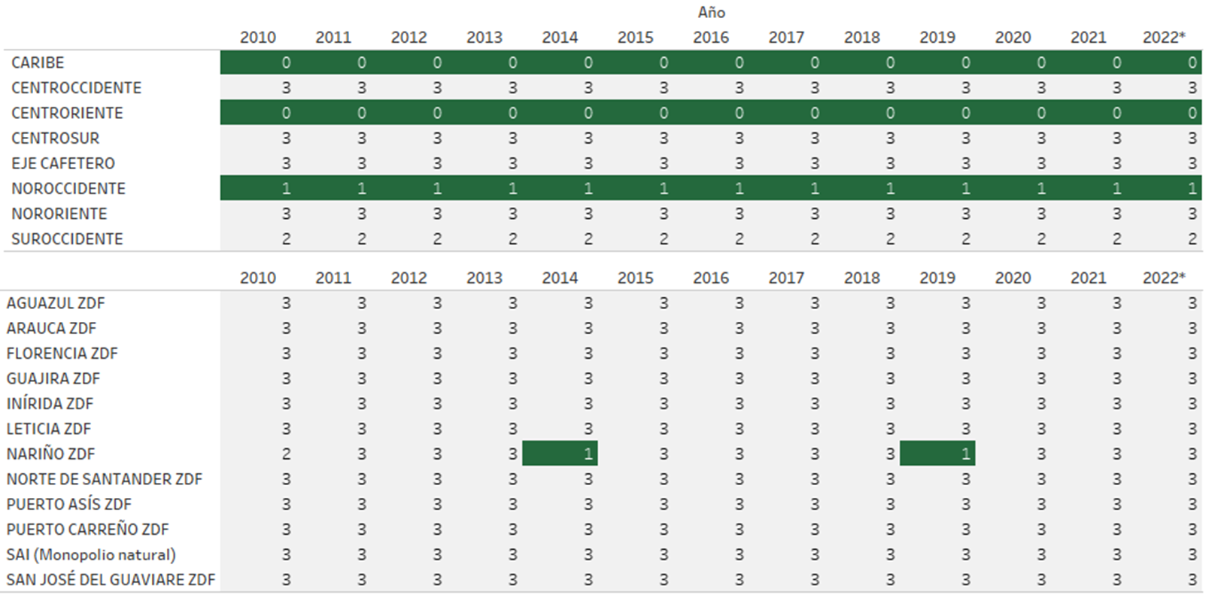
RESULTADOS GMC

Slide 39
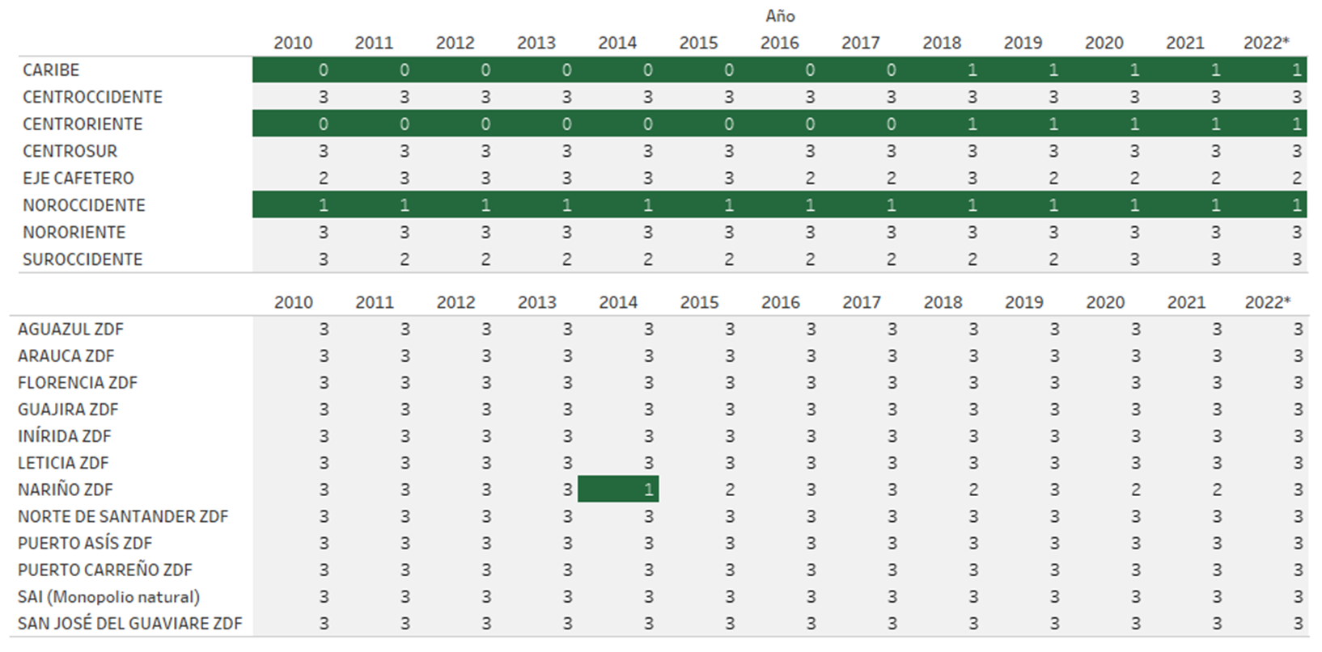
RESULTADOS ACPM

Slide 40
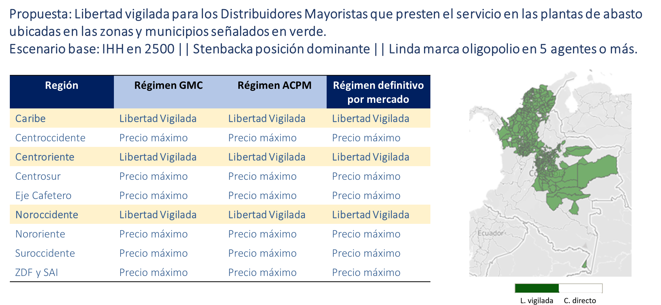
PROPUESTA

Slide 41
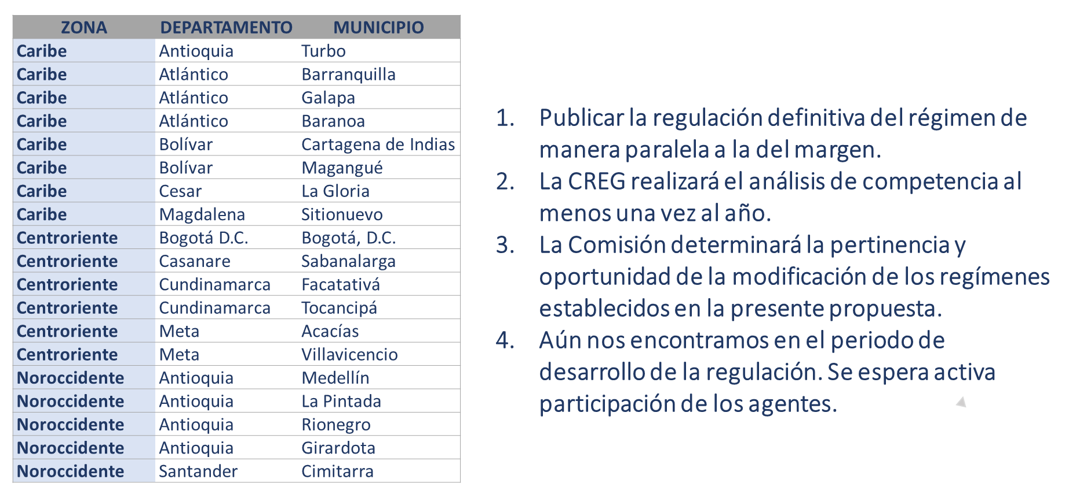
PROPUESTA

Slide 42
Agenda
5. Margen mayorista

Slide 43
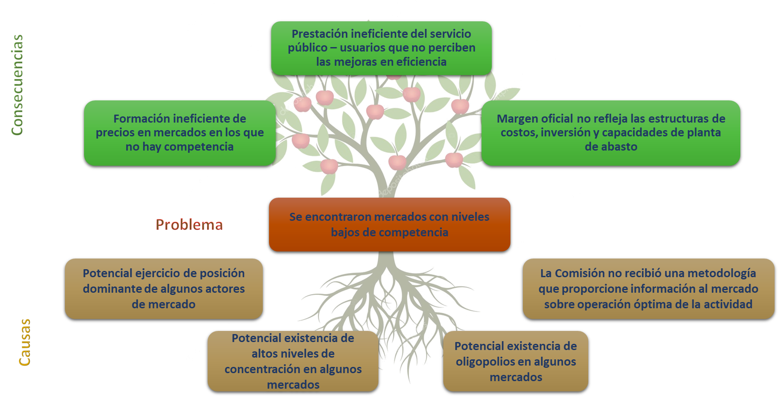
DEFINICIÓN DEL PROBLEMA

Slide 44
OBJETIVOS

Slide 45
ALTERNATIVAS ANALIZADAS

Slide 46
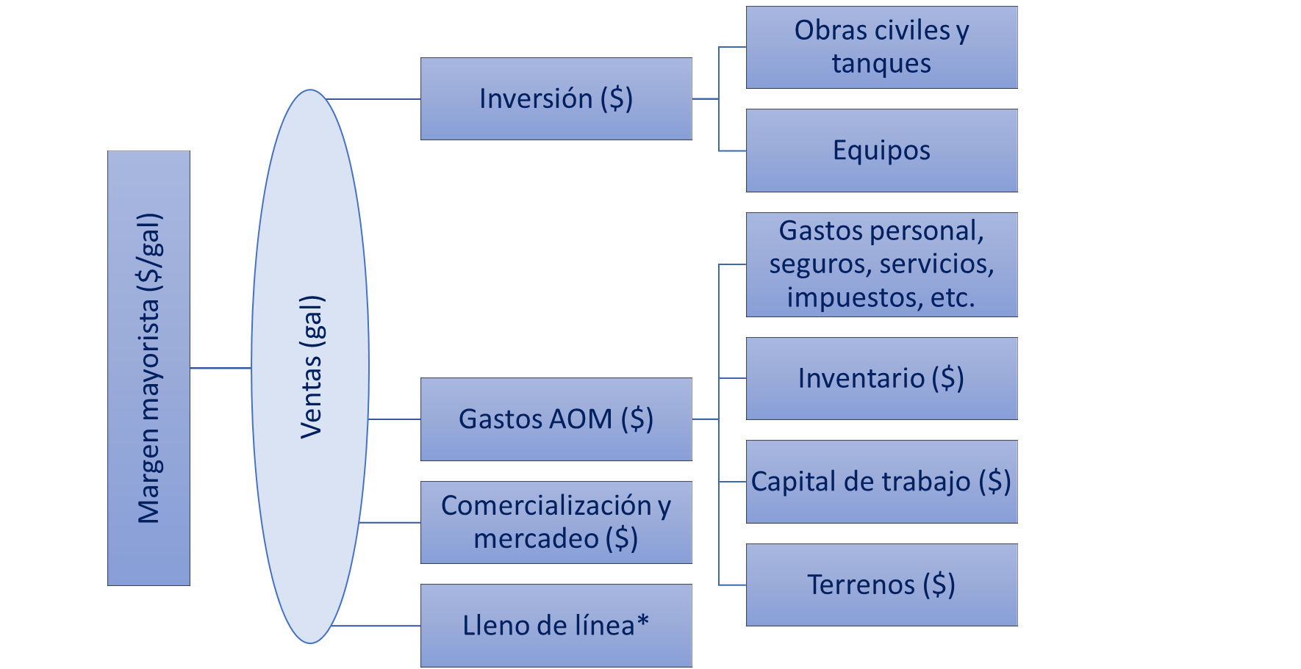
METODOLOGÍA

Slide 47
CLASIFICACIÓN PLANTAS

Slide 48
INVERSIÓN

Slide 49
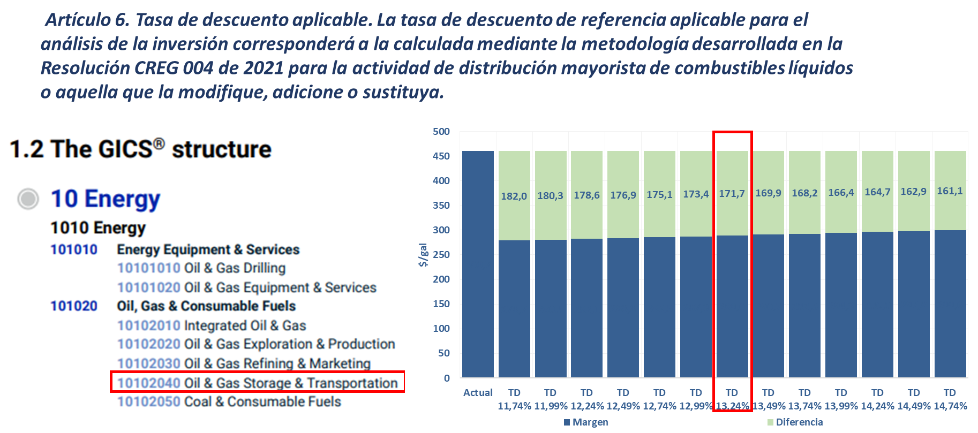
TASA DE DESCUENTO

Slide 50
GASTOS AOM

Slide 51
GASTOS AOM Y BACK OFFICE

Slide 52
GASTOS AOM Y BACK OFFICE

Slide 53
RESUMEN METODOLOGÍA

Slide 54
LLENO DE LÍNEA

Slide 55
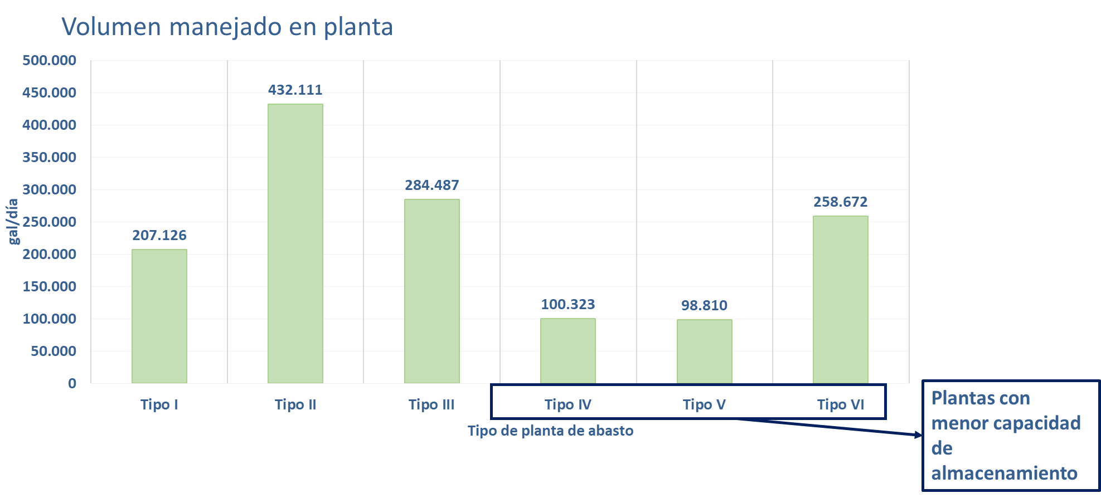
VOLUMEN POR PLANTA

Slide 56
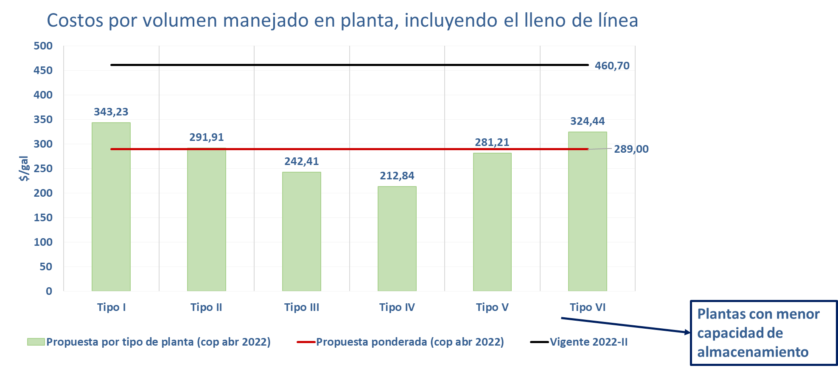
MARGEN RESULTANTE POR PLANTA

Slide 57
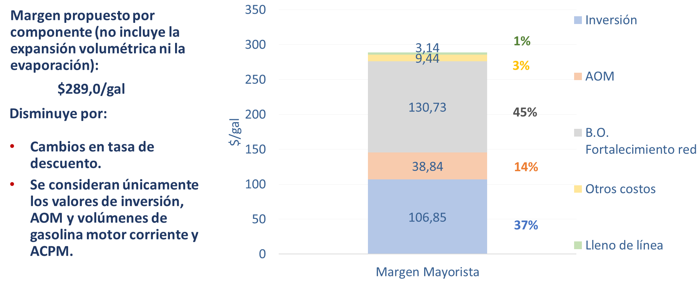
COSTOS ASOCIADOS A LA ACTIVIDAD
PROPUESTA

Slide 58
ACTUALIZACIÓN

Slide 59
Agenda
6. Cronograma

Slide 60
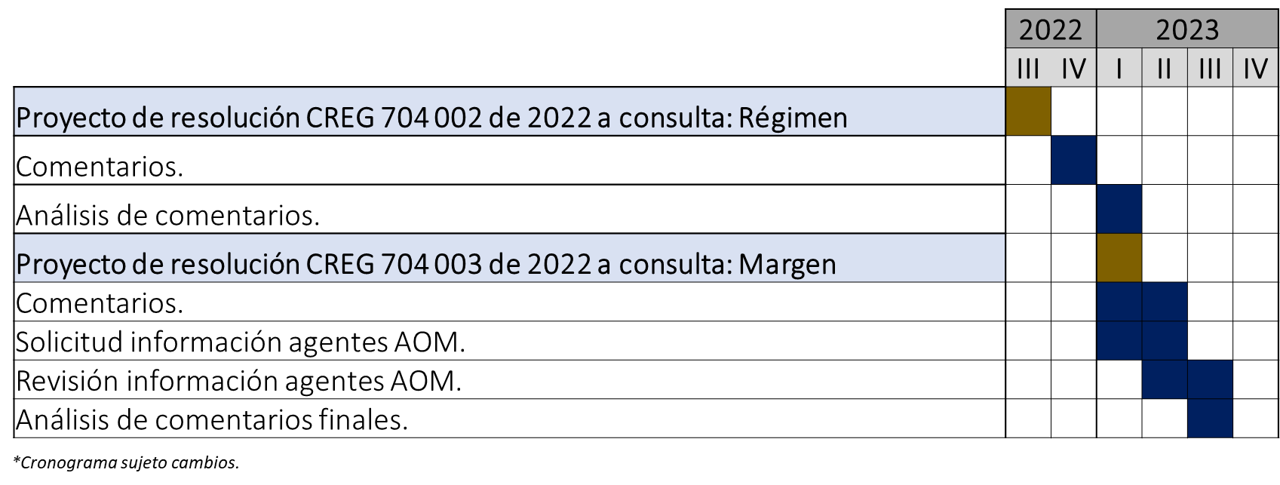
RÉGIMEN Y MARGEN MAYORISTA

Slide 61
Agenda
7. Preguntas

Slide 62
www.creg.gov.co
comisioncreg
@ComisionCREG
Comisión CREG

